Slide 1
YourRenren 项目报告
黎斯达 00948226
何宇宁 00948136

Slide 2
目录
项目概述
总体设计
模块设计
UI设计
总结

Slide 3
项目概述
YourRenren

Slide 4
项目目标
定位于Android手机的人人网用户
北大同学
提供人性化的功能
与官方客户端功能不重合
实用性和扩展性
Notes:
实用性指功能以用户需求为前提
扩展性指新的功能能够方便的加入

Slide 5
功能描述
生日提醒
为近期生日的好友设置定时短信
搜索助手
搜索自己的状态、好友新鲜事
绝对定位
在状态中添加通过IP识别的校园位置
特别关注
列出特别关注好友参与的新鲜事
好友足迹
好友近期出现的位置信息展示

Slide 6
总体设计
YourRenren

Slide 7

总体设计
HTTP POST请求
生日提醒
搜索
状态搜索
新鲜事搜索
地理信息
状态地点
好友足迹
定时短信
人人网API服务器
需要的用户信息

Slide 8
模块设计
YourRenren

Slide 9
功能模块结构
1
调用API得到所需数据
2
分析处理数据
3
以适当方式展示结果
Notes:
问题
1.传入uid与传回的信息不对应？Renren API Bug？
2.定时短信在关机情况下无法实现

Slide 10
生日提醒
1
得到所有好友uid
调用查询API，得到好友生日
2
筛选出本月还未过生日的好友
列表显示这些好友
3
点击进入短信编辑页面
保存即可于生日当天零点发送
Notes:
问题
1.传入uid与传回的信息不对应？Renren API Bug？
2.定时短信在关机情况下无法实现

Slide 11

生日提醒 难点&Bugs
头像与人名对不上？
传入uid顺序与传回的信息不对应
Renren API Bug？
定时问题
关机则失效
Android AlarmService限制
Notes:
问题
1.传入uid与传回的信息不对应？Renren API Bug？
2.定时短信在关机情况下无法实现

Slide 12
搜索
1
调用查询API
2
根据关键词筛选状态或者新鲜事
3
列表显示
得到状态或新鲜事

Slide 13
定位
1
得到所有好友uid
调用查询API，得到好友生日
2
筛选出本月还未过生日的好友
列表显示这些好友
3
点击进入短信编辑页面
保存即可于生日当天零点发送

Slide 14
定位 难点&Bugs
中文参数编码
传入参数为中文时出错
需要编码
UTF-8
何时进行编码？
postmethod.setEntity(
new UrlEncodedFormEntity(nameValuePairs, "UTF-8"));
Notes:
问题
由参数和私钥计算出一个sig 传递参数时加上sig

Slide 15
特别关注
1
调用API，得到新鲜事
对每条新鲜事，调用API，得到评论
2
筛选出特别关注好友参与的新鲜事
3
列表显示

Slide 16
特别关注 难点&Bugs
人人API次数限制
对每个小时第一次得到的数据
进行缓存（过程较慢）
每次调用若离上一次调用
不足一个小时则使用缓存数据
Notes:
问题
不到200次
写sd卡过程较慢

Slide 17
好友足迹
1
调用API，得到好友近期状态
2
将位置信息写入JavaScript代码
3
调用百度地图开源库进行聚类并在网页地图上显示
找出其中包含的位置信息

Slide 18
好友足迹 难点&Bugs
聚类？
开源库直接调用…
JavaScript数据如何交互？
写文件
拼凑的方式生成包含JS代码的HTML
Notes:
问题
聚类实现采用的是比较简单的算法

Slide 19
UI设计
YourRenren

Slide 20
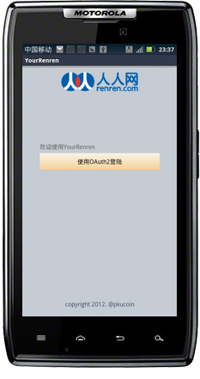
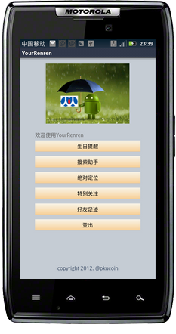
主界面
Notes:
问题
聚类实现采用的是比较简单的算法

Slide 21
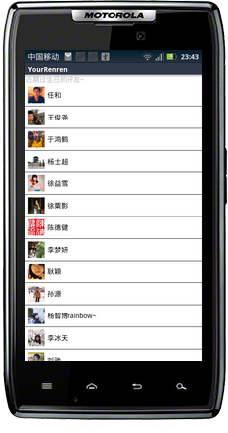
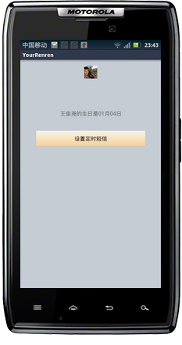
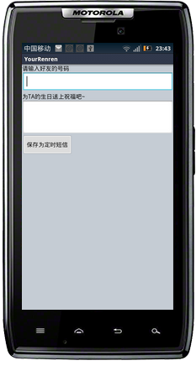
生日提醒
Notes:
问题
聚类实现采用的是比较简单的算法

Slide 22
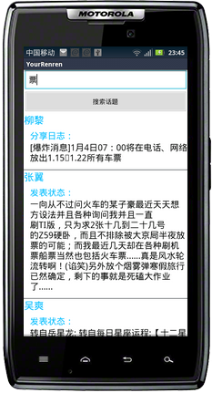
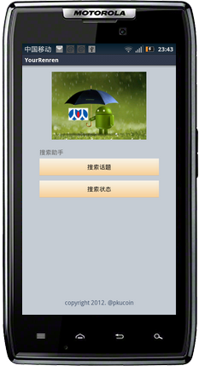
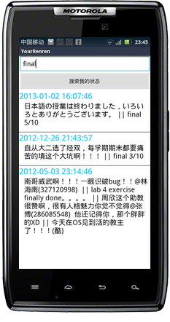
搜索助手
Notes:
问题
聚类实现采用的是比较简单的算法

Slide 23
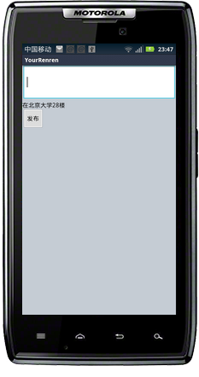
绝对定位
Notes:
问题
聚类实现采用的是比较简单的算法

Slide 24
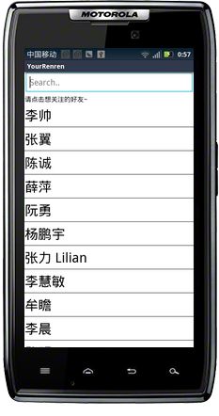
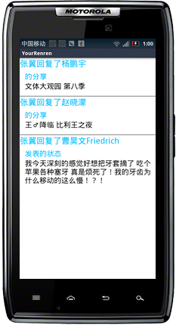
特别关注
Notes:
问题
聚类实现采用的是比较简单的算法

Slide 25
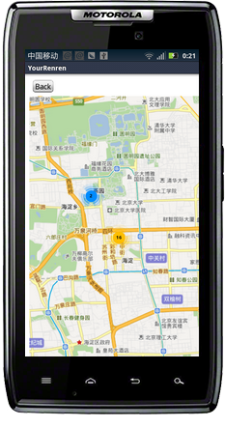
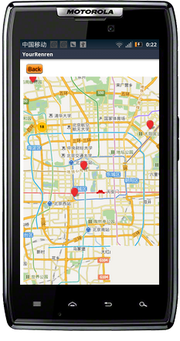
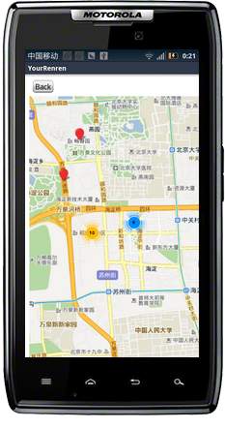
好友足迹
Notes:
问题
聚类实现采用的是比较简单的算法

Slide 26
Thanks!
2013/1/4

